Slide 1

”QuizMaster” prototipa izveide
Kvalifikācijas ieguvei
Programmēšanas tehniķis
Rainers Mikus Puriņš, 410. grupa

Slide 2
Projekta mērķis
Izveidot interaktīvu viktorīnu platformu, kas veicinātu studentu, skolotāju un citu lietotāju iesaisti mācību procesā, ļaujot viņiem piedalīties dažāda veida viktorīnās, attīstīt zināšanas un prasmes, kā arī sacensties savā starpā.

Slide 3
Projekta uzdevumi
Izveidot lietotājam saprotamu vidi viktorīnu izpildei un veidošanai.
Nodrošināt trīs veidu viktorīnas: tests, treniņš un uz laiku.
Izstrādāt statistikas funkcijas, kas ļauj lietotājiem sekot līdzi savam progresam.
Izveidot iespēju piedalīties sacensībās dažādās kategorijās.
Skolotājiem nodrošināt iespēju skatīt statistiku par viņu izveidotajām viktorīnām.
Nodrošināt lietotājiem iespēju apgūt zināšanas, piedaloties viktorīnās ar dažādiem grūtības līmeņiem.
Veidot motivējošus izaicinājumus un sacensības starp lietotājiem.
Nodrošināt, lai skolotājiem un pedagogiem būtu iespēja veidot un pielāgot viktorīnas atbilstoši viņu mācību vajadzībām.

Slide 4






Izmantotās tehnoloģijas
Aizmugursistēmu tehnoloģijas
Node.js
Express.js
MongoDB
Priekšgalsistēmu tehnoloģijas
Vue 3
Vite
TailwindCSS

Slide 5





Izstrādes vides tehnoloģijas
WebStorm
Postman
Wireframe.cc
MongoDB Compass
GitHub

Slide 6
Projekta specifika
Iespēja pildīt viktorīnas.
Iespēja veidot jaunas viktorīnas, rediģēt tās, kā ari dzēst.
Iespēja salīdzināt savu statistiku.

Slide 7
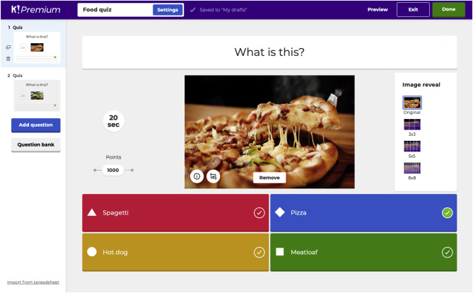
Līdzigi produkti – Kahoot.it

Slide 8
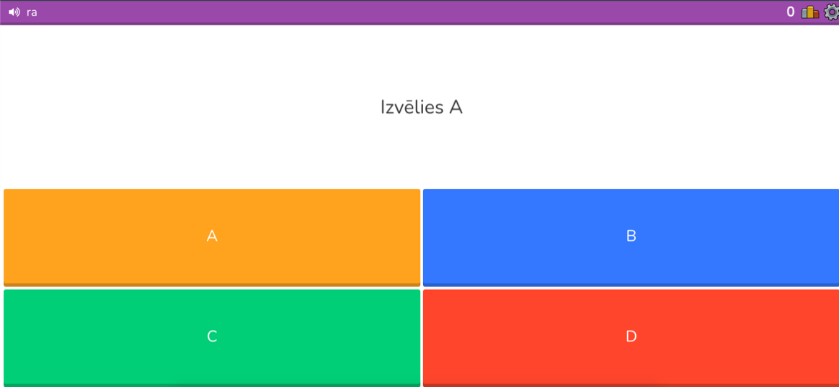
Līdzigi produkti – Blooket

Slide 9
Projektēšana
Tehniskā izstrāde
Tehnoloģiju izvēle
Koda rakstīšana
Testēšana
Prototipa pilnveidošana
Plānošanas fāze
Mērķu izvirzīšana
Tirgus analīze
Lietotāju prasību apkopošana
Dizaina izstrāde
Wireframe.cc izmantošana
Dizaina apstiprināšana

Slide 10
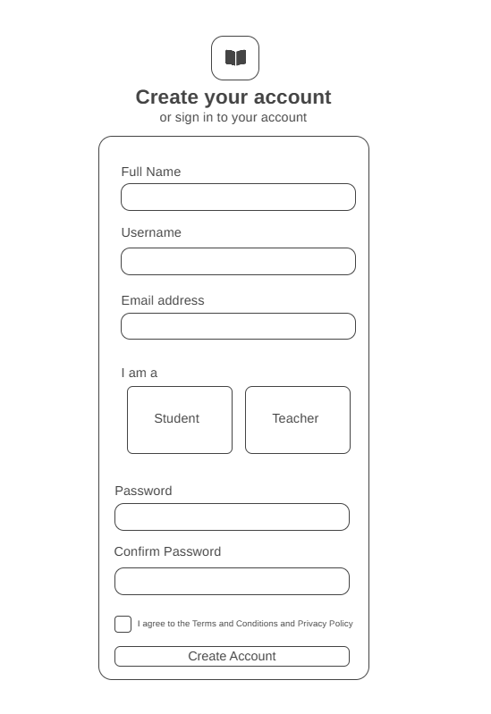
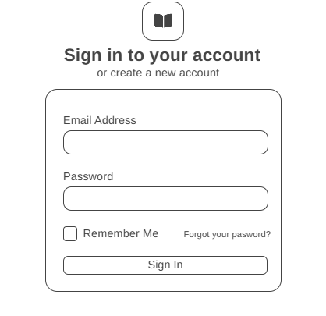
Maketi - 1

Slide 11
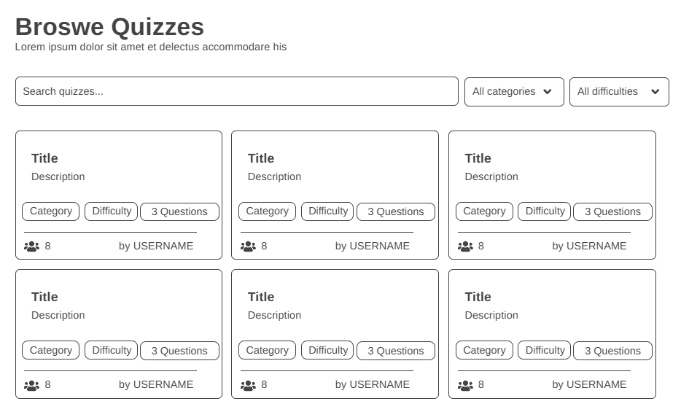
Maketi - 2

Slide 12
Maketu nozīme prototipa izstrādē
Maketi tika izmantoti prototipa izvietojuma un dizaina izstrādei, nodrošinot skaidru sistēmas struktūras un lietotāja pieredzes redzējumu.
Maketu revīzijas palīdzēja saskaņot risinājumus ar visām ieinteresētajām pusēm un panākt vienotu izpratni par gala dizainu.
Maketi lielākoties atbilda gala dizainam, kas atviegloja izstrādes un ieviešanas procesu.
Maketi ļāva savlaicīgi identificēt un novērst potenciālās lietojamības problēmas.

Slide 13
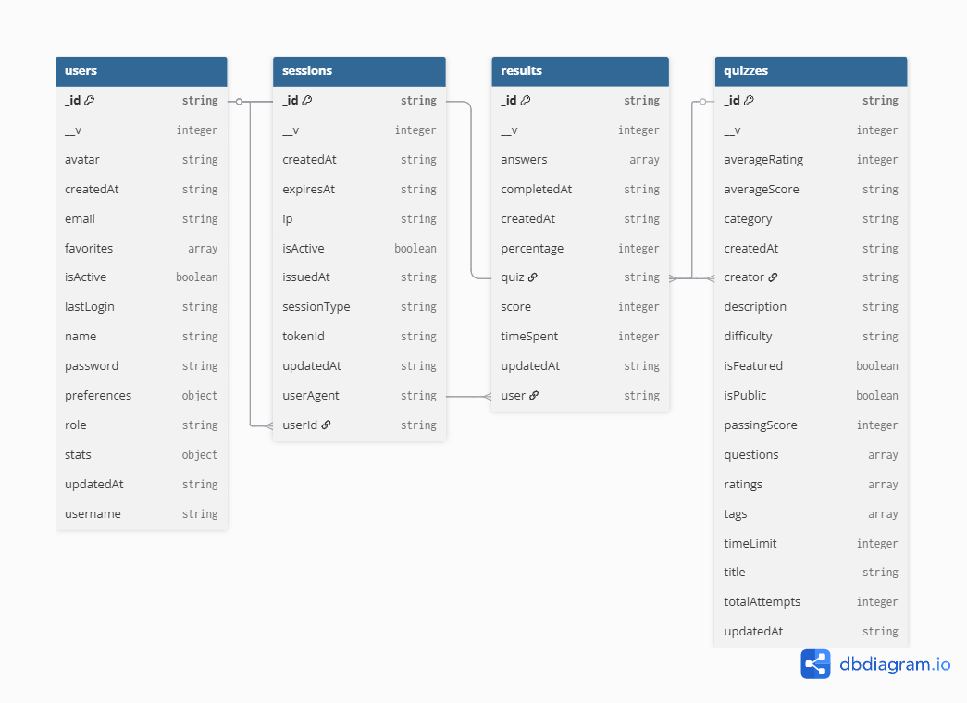
Datubāzes projektēšana

Slide 14
Datubāzes projektēšana
Datubāzes nozīme šajā prototipā:
  Tabulas:
    “users”: satur informāciju par visiem lietotājiem: vārdu, e-pastu, lomu (student, teacher, admin), profila iestatījumus un aktivitātes statusu.
    “sessions”: glabā lietotāju pieteikšanās sesijas, tostarp IP adresi, ierīci, derīguma termiņu un statusu. Katra sesija ir saistīta ar konkrētu lietotāju.
    “quizzes”: satur datus par izveidotajām viktorīnām: nosaukumu, kategoriju, grūtības pakāpi, jautājumiem, vērtējumiem un autoru.
    “results”: reģistrē katra lietotāja atbildes, iegūto punktu skaitu, pabeigšanas laiku un procentuālo rezultātu. Katrs rezultāts ir saistīts ar lietotāju un konkrētu viktorīnu.

Slide 15
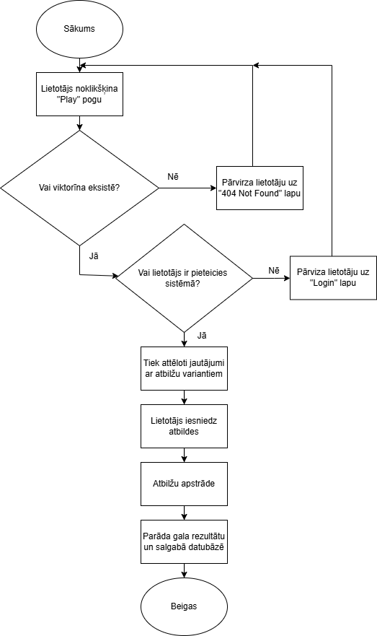
Viktorīnas pildīšanas funkcijas blokshēma

Slide 16
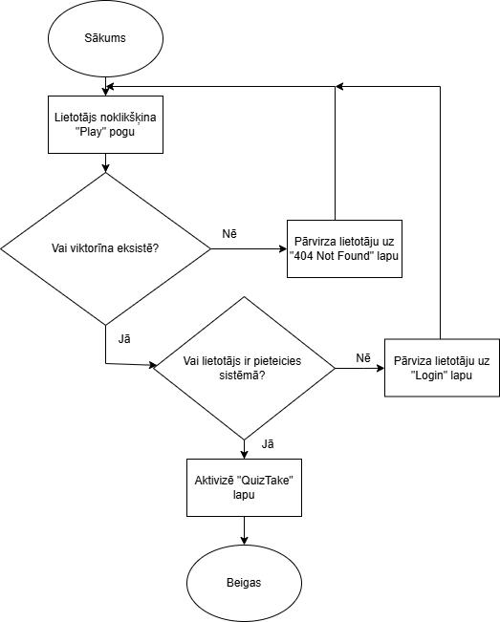
Viktorīnas uzsākšanas funkciju blokshēma

Slide 17
Testēšanas mērķi
Galvenais mērķis: Nodrošināt, ka visas sistēmas funkcijas darbojas atbilstoši paredzētajam un lietotāju prasībām.
Detalizēts mērķis:
  Pārbaudīt lietotāju reģistrāciju un autentifikāciju.
  Pārbaudīt viktorīnu (pildīšanu, veidošanu, rediģēšanu, dzēšanu) funkcionalitāti.
  Pārbaudīt administratora paneļa funkcionalitāti.
  Pārbaudīt statistikas funkcionalitāti.

Slide 18
Testēšanas uzdevumi
Validēt reģistrācijas funkcijas efektivitāti ar pozitīviem un negatīviem testa gadījumiem.
Pārbaudīt lietotāju autentifikācijas procesu dažādos scenārijos.
Novērtēt viktorīnu funkcijas, pārbaudot sistēmas atbildes pareizību.

Slide 19
Secinājumi
Projekta galarezultāts izskatās citādāk nekā sākotnēji iecerēts, jo izstrādes gaitā radās jaunas idejas un tika pieņemti labāki risinājumi nekā sākotnējā plānā.
Izstrādes laikā tika pētīti līdzīgi produkti, lai iegūtu iedvesmu, apzinātu labās prakses piemērus un saprastu, no kādām kļūdām labāk izvairīties.
Lai sasniegtu vislabāko rezultātu, tika testētas un izmēģinātas vairākas tehnoloģijas, līdz tika atrastas vispiemērotākās projektam.

Slide 20
Paldies par uzmanību

